Slide 2
17. Vetores de Objetos e Collection Framework

Slide 3

AGENDA
Vetores
Diferenças entre
vetores e Collections
Descanso

Slide 4
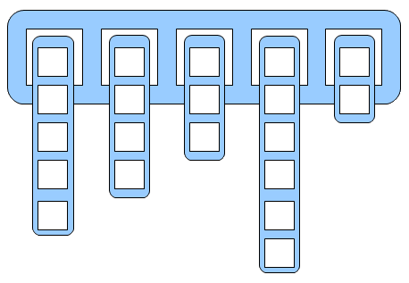
VETORES
Vetor
String nome[] = new String[5];
double salario[] = new double[5];
Date nasc[] = new Date[5];

Slide 5
VETORES
Vetor (Array) é o nome de uma matriz unidimensional considerada a mais simples das estruturas de dados, ou seja, podemos dizer que é um conjunto de variáveis de mesmo tipo. Geralmente é constituída por dados do mesmo tipo (homogêneos) e tamanho que são agrupados continuamente na memória e acessados por sua posição (índice - geralmente um número inteiro – referência da localização dentro da estrutura) dentro do vetor. Na sua inicialização determina-se o seu tamanho que geralmente não se modifica mesmo que utilizemos menos elementos do que determinado à princípio.

Slide 6
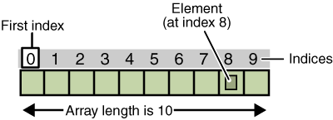
VETORES
Utilizamos um vetor para representar os dados em termos de conjuntos. Um vetor é uma coleção de variáveis de um mesmo tipo que compartilham o mesmo nome e que ocupam posições consecutivas de memória. Cada variável da coleção denomina-se elemento e é identificado por um índice.

Slide 7
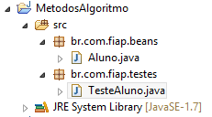
VETORES DE OBJETOS - EXEMPLO
Inicie um novo projeto, chamado: VetorObjeto, e monte a estrutura abaixo:

Slide 8
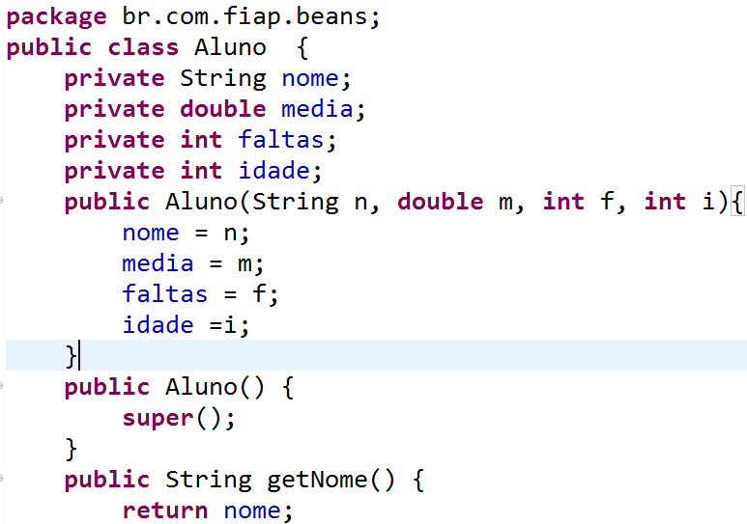
VETORES DE OBJETOS - EXEMPLO

Slide 9
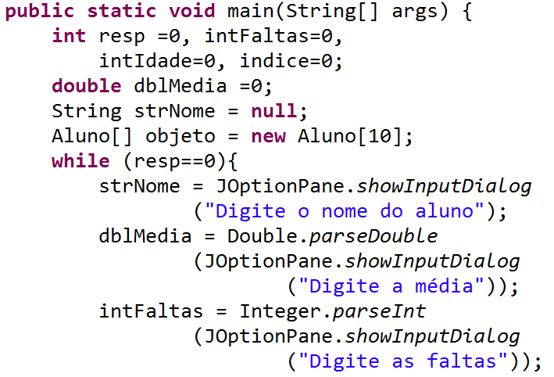
VETORES DE OBJETOS - EXEMPLO

Slide 10
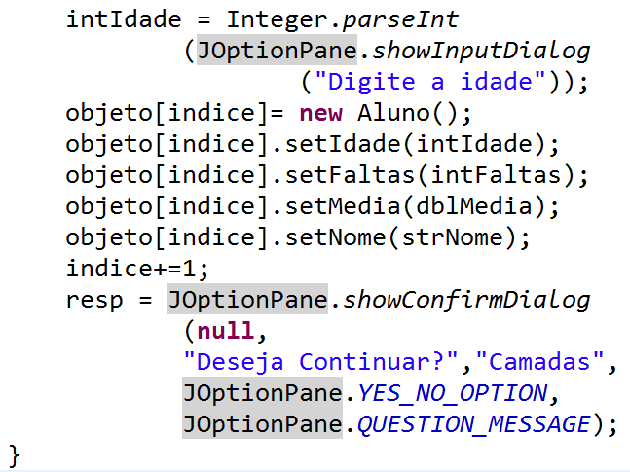
VETORES DE OBJETOS - EXEMPLO

Slide 11
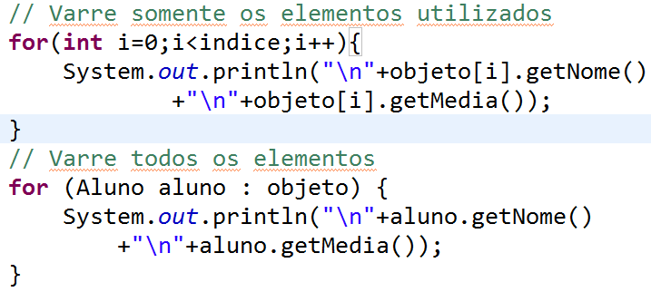
VETORES DE OBJETOS - EXEMPLO

Slide 12
DESCANSO - VETORES DE OBJETOS
Monte os métodos para:
Exibir a média de todas notas dos alunos adicionados;
Exibir o total das faltas de todos os alunos;
Exibir a média de todas as idades dos alunos adicionados;
Exibir o aluno mais velho; e
Exibir o aluno mais novo.

Slide 13
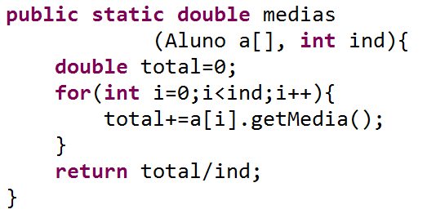

DESCANSO - VETORES DE OBJETOS
Exibir a média de todas notas dos alunos adicionados;
Dentro do método main():

Slide 14
DIFERENÇAS ENTRE VETORES E COLLECTION´S
Coleções são estruturas de dados utilizadas para agrupar objetos que permitem de maneira eficiente e prática o armazenamento e organização de objetos
De forma contrária ao vetor(array), elas permitem que um número arbitrário de objetos seja armazenado numa estrutura
Coleções podem ser utilizadas para representar vetores, listas, pilhas, filas, mapas, conjuntos e outras estruturas de dados
A escolha de um tipo de estrutura depende dos requisitos do problema que se deseja resolver
Várias aplicações necessitam utilizar as coleções de objetos, por exemplo: agendas pessoais, catálogos de bibliotecas, cadastro de funcionários
São amplamente utilizadas no acesso a dados em bases de dados, principalmente no resultado de buscas

Slide 15
DIFERENÇAS ENTRE VETORES E COLLECTION´S
O que é o collections framework?
É um conjunto de classes e interfaces, localizadas no pacote “java.util”.
Qual a finalidade deste conjunto?
Suprir e permitir facilidades para a manipulação dos dados quando comparado ao uso dos arrays.

Slide 16
DIFERENÇAS ENTRE VETORES E COLLECTION´S
Por que utilizar estruturas de dados no lugar dos arrays?
Alguns motivos consideráveis:
É impossível buscar diretamente por um determinado elemento cujo índice seja desconhecido.
É impossível saber a quantidade de posições já utilizadas, sem a utilização de métodos ou recursos paralelos.

Slide 17
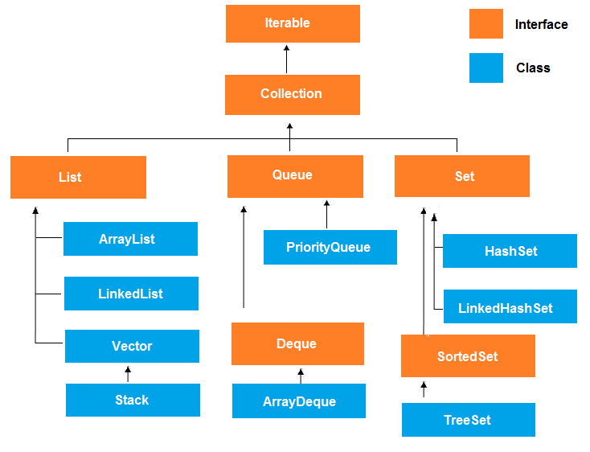
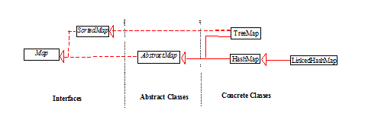

HIERARQUIA DAS COLLECTION´S

Slide 18
HIERARQUIA DAS COLLECTION´S
Todas as estruturas das collections contêm três características:
Interfaces
Tipo de dados abstratos representando Collections. Interfaces permitem que as Collections sejam manipuladas independentemente dos detalhes de sua representação. Em linguagens orientadas a objeto com o Java, estas interfaces geralmente formam uma hierarquia
Implementações
Implementações concretas das interfaces das Collections. Em essência, são estruturas de dados reusáveis
Algoritmos
Métodos que desenvolvem computações úteis, como procura e armazenamento, sobre objetos que implementam as interfaces das Collections. Estes algoritmos são chamados de polimórficos, pois o mesmo método pode ser usado em diferentes implementações de apropriadas interfaces de Collections. Em essência, algoritmos são funcionalidades reusáveis

Slide 19
LIST - ARRAYLIST
Interface - java.util.List
Esta interface especifica o que uma classe deve fazer para ser uma lista.
A implementação ArrayList, é a mais utilizada da interface List, suas principais características são:
Representa uma sequência de elementos - ordered collection -
pode conter elementos duplicados
Permite controlar a posição de inserção de um elemento e acessar elementos por sua posição
Permite procurar por um objeto específico na lista e retornar sua posição numérica
Ótimo desempenho para acesso em listas sem muitas modificações no início e meio
UMA ARRAYLIST NÃO É UM ARRAY!!!

Slide 20
LIST
Interface - java.util.List
LinkedList
possui métodos adicionais para remover o primeiro ou o último item da lista;
pode obter uma melhor performance que o ArrayList
Vector
trabalha com processos em paralelo, e pode consumir mais recursos que as outras duas implementações.

Slide 21
LIST - ARRAYLIST
Seus principais métodos:
Método | Descrição
add¹ | Adiciona um objeto numa determinada posição
get | Retorna o objeto localizado numa determinada posição
remove¹ | Remove um objeto localizado numa determinada posição
set | Coloca um objeto numa determinada posição (substitui objetos)
indexOf | Retorna a posição de um objeto na lista
lastIndexOf | Retorna a última posição de um objeto na lista
subList | Retorna parte de uma lista
¹método sobrecarregado

Slide 22
SET - HASHSET
Uma coleção que não pode conter elementos duplicados
corresponde à abstração de um conjunto
contem somente os métodos herdados da interface Collection:
A classe HashSet implementa esta interface
Método | Descrição
add | Adiciona um objeto no Set
clear | Remove todos objetos do Set
contains | Verifica se o Set possui um objeto determinado
isEmpty | Verifica se o Set está vazio
remove | Remove um objeto do Set
size | Retorna o quantidade de objetos no Set
toArray | Retorna uma array contendo os objetos do Set

Slide 23
MAP - HASHMAP
Representa um objeto que mapeia chaves em valores
Um objeto Map não pode conter chaves duplicadas
cada chave é mapeada para um único valor
A classe HashMap implementa esta interface
Método | Descrição
clear | Remove todos os mapeamentos
containsKey | Verifica se uma chave já está presente no mapeamento
containsValue | Verifica se um valor já está presente no mapeamento
get | Retorna o valor associado a uma chave determinada
isEmpty | Verifica se o mapeamento está vazio
keySet | Retorna um Set contendo as chaves
put | Adiciona um mapeamento
remove | Remove um mapeamento
size | Retorna o número de mapeamentos
values | Retorna uma Coleção contendo os valores dos mapeamentos

Slide 24
LIST - ARRAYLIST
Interface - java.util.List
Declaração de uma ArrayList pode ser:
List nossaLista = new ArrayList();
ArrayList nossaLista = new ArrayList();
ArrayList<String> nossaLista = new ArrayList<String>();
Recurso denominado Generics

Slide 25
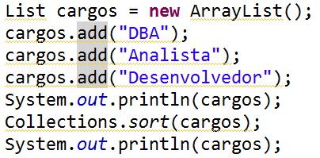
LIST – ARRAYLIST - EXEMPLO
Crie um novo projeto, chamado Lista e acrescente somente uma classe para teste, chamada TesteLista, no método main() digite:
Entretanto, a lista anterior é uma lista de qualquer objeto, o melhor é definirmos o tipo de objetos que estarão na lista.

Slide 26
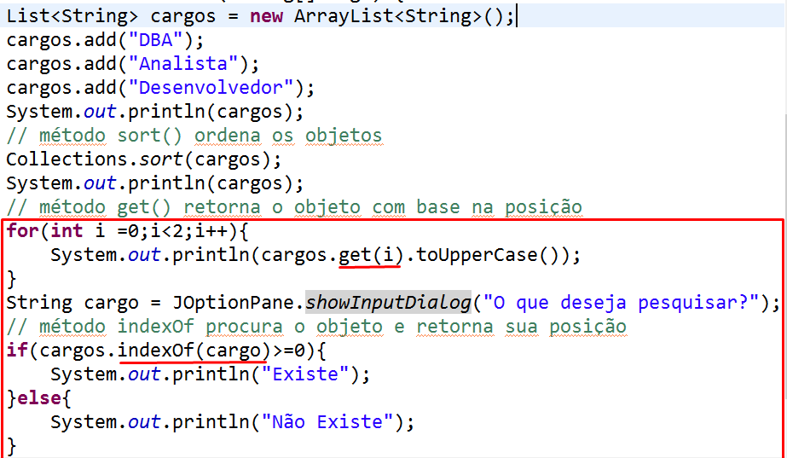
LIST – ARRAYLIST - EXEMPLO
Aperfeiçoando um pouco nosso exemplo:

Slide 27
LIST – ARRAYLIST - EXEMPLO
Como seria a ordenação de objetos e não de dados?
Crie um novo projeto chamado OrdemObjetos
Crie os pacotes:
br.com.fiap.beans
br.com.fiap.testes
Dentro do “beans” monte a classe Cargo com:
os atributos cargo (String), nível (String) e salário (double)
Construtores, getter´s e setter´s
Um método get que exiba os três atributos como no exemplo abaixo:
DBA – Nível: Júnior – Salário: 3500

Slide 28
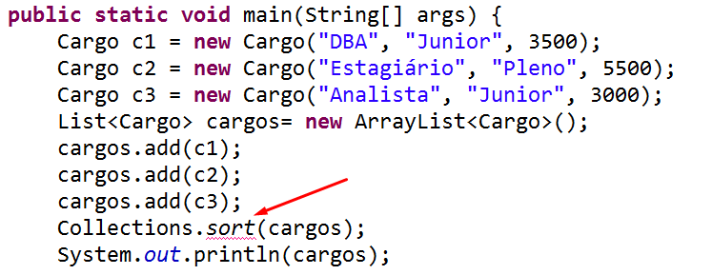
LIST – ARRAYLIST - EXEMPLO
Na classe de Teste, dentro do método main(), digite:
DEVEMOS IMPLEMENTAR O MÉTODO
compareTo()

Slide 29
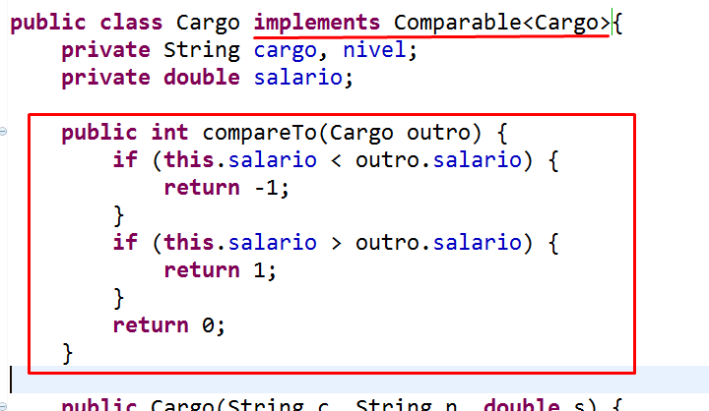
LIST – ARRAYLIST - EXEMPLO
Na classe de Cargo, acrescente o seguinte método:
O “sysout” está retornando a mensagem desejada????

Slide 30
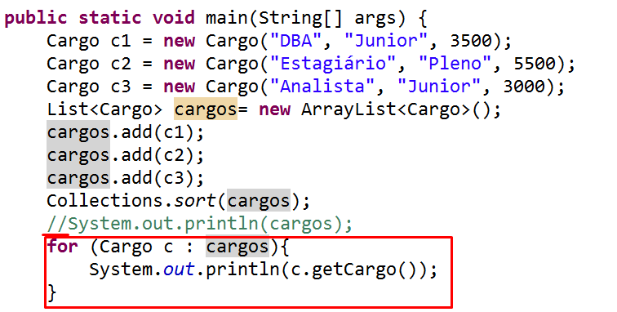
LIST – ARRAYLIST - EXEMPLO
Na classe de Teste, acrescente o seguinte código:

Slide 31
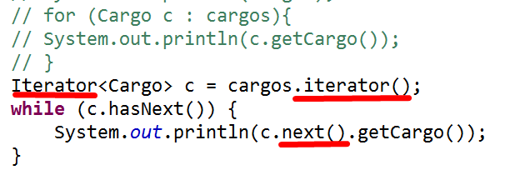
LIST – ARRAYLIST - EXEMPLO
Podemos também implementar outra forma de percorrer os dados de uma Collection:

Slide 32
DESCANSO
1º-) Faça com que a ordem não seja mais por salário e sim por cargo em ordem crescente.
public int compareTo(Cargo outro) {
return this.cargo.compareTo(outro.cargo);
}

Slide 33
DESCANSO
2º-) Faça com que a ordem agora seja decrescente.
public int compareTo(Cargos outro) {
return this.cargo.compareTo(outro.cargo) * -1;
}

Slide 34

DÚVIDAS...

Slide 35



REFERÊNCIAS
Java: Como Programar, 8º Edição
Capítulo 7 – Arrays e ArrayLists
7.14 Introdução a coleções e classe ArrayList
Classe Collections
http://docs.oracle.com/javase/7/docs/api/java/util/Collections.html

Slide 36
Copyright © 2016 Prof. Humberto Delgado de Sousa
Todos direitos reservados. Reprodução ou divulgação total ou parcial deste documento é expressamente proíbido sem o consentimento formal, por escrito, do Professor (autor).

